Slide 1
Добро пожаловать в среднюю группу «Звездочка»! С вами работают: Логопед: Елена Сергеевна Воспитатели: Елена Эдуардовна, Ольга Константиновна Помощник воспитателя: Виктория Сергеевна

Slide 2
Направления работы с детьми в логопедической группе
- формирование правильного звукопроизношения; - развитие артикуляционных движений, движений органов речи (губ, щек, языка); - совершенствование фонематических процессов, т.е. умения различать на слух звуки речи, слоги, слова в речи, схожие по звучанию, артикуляции; - совершенствование грамматического строя речи; - обогащение, активизация словарного запаса речи; - развитие мелкой моторики рук, т.е. движений пальчиков (учеными доказано, что развитие мелких движений пальчиков взаимосвязано с развитием речевых зон головного мозга); подготовка руки к письму; - развитие связной речи, подразумевающее умение составлять рассказы, пересказывать тексты, рассказывать стихотворения, загадки, пословицы; - совершенствование просодической стороны речи, включающее выработку дикции, выразительности речи, правильного дыхания, работу над правильным ударением, темпом речи.

Slide 3
Гимнастика для языка с Лосяшем

Slide 4
Роль семьи, родителей в преодолении речевых нарушений у детей
Не надо думать, что речевые дефекты исчезнут сами собой со временем. Для их преодоления необходима систематическая, длительная коррекционная работа, в которой родителям отводится значительная роль, поскольку большее время ребенок проводит дома с близкими ему людьми. Родители должны формировать правильное отношение к речевому нарушению у ребенка:
Правила для родителей:
- не ругать ребенка за неправильную речь; - ненавязчиво исправлять неправильное произношение; - не заострять внимание на запинках и повторах слогов и слов; - осуществлять позитивный настрой ребенка на занятия с педагогами.

Slide 5
Чтение сказок

Slide 6
Лепка «Хлебобулочное изделие» Развиваваем пальчики, укрепляем речь

Slide 7
Правила работы в домашних тетрадях и альбомах
- тетради забираются и возвращаются по договоренности логопеда с родителями; - задания на развитие мелкой моторики рук (рисование, штриховка и пр.) выполняются карандашами; - весь речевой материал лучше отрабатывать полностью, т.е. родители должны добиваться правильного и четкого выполнения ребенком задания, даже путем заучивания; - задания нужно прочитавать ребенку; - все задания выполняются до конца.

Slide 8
Какие же плюсы в том, что Ваш ребенок посещает логопедическую группу?
- индивидуальный подход к ребенку; - коррекция звукопроизношения; - формирование грамотной, выразительной речи; - развитие общей моторики на занятиях по физическому воспитанию, а также конструирования; - подготовка руки к письму; - ежедневные занятия по развитию связной речи; - развитие мелкой моторики, а также эстетического восприятия на занятиях по изо-деятельности - совершенствование психических процессов восприятия, внимания, памяти, воображения и мышления.

Slide 9
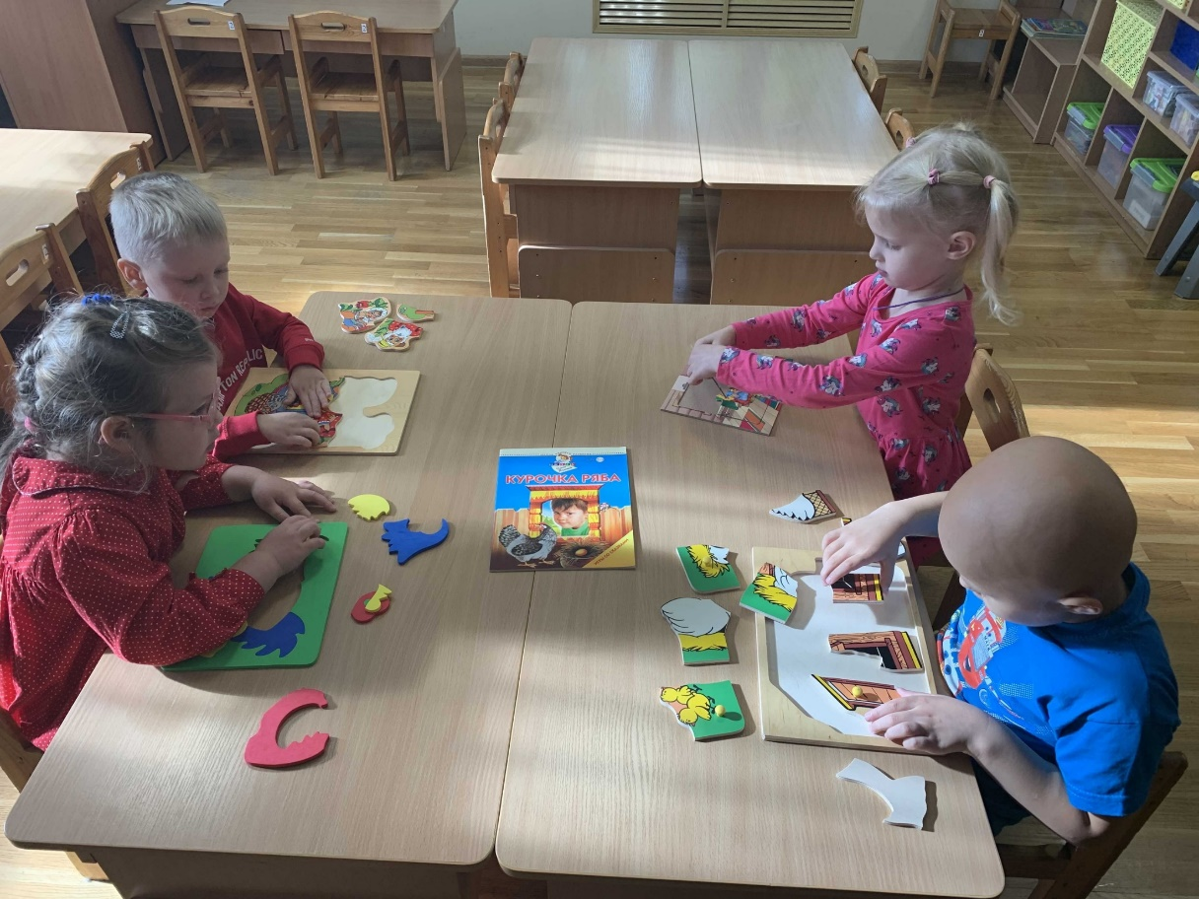
Совместная деятельность с педагогом (закрепление лексической темы «Сказка»)

Slide 10
СПАСИБО
ЗА ВНИМАНИЕ!

